Slide 1
Базы данных
Лекция 5. Нормализация (первые нормальные формы в реляционной модели)
Евдокимов А.А., e-mail: evdokimovmail27@gmail.com

Slide 2
Цели лекции
Теперь, когда мы уже знакомы с реляционной алгеброй и понимаем предназначение теоремы Хиса, можно приступить к изучению процессов нормализации схемы базы данных. Что вспомнить: Понятия сильной и слабой сущностей.
Мы сформируем понятие аномалии – несоответствия между ограничениями целостности концептуальной и логической (а также физической) схем данных. Цель нормализации это как раз устранение аномалий при выполнении включений, обновлений и удалений данных.
Будут рассмотрены четыре первые нормальные формы (1-я, 2-я, 3-я и НФБК). В одну группу они объединяются потому, что их определения основаны на классическом понятии функции, заданной на схеме отношения, и на теореме Хиса.
Ещё две нормальные формы (четвёртая и пятая) потребуют модифицировать определение функциональной зависимости. Последняя нормальная форма домен-ключ знаменует возвращение к истокам – логическому подходу к реляционной теории.
В заключение будет рекомендован способ получения схемы базы в первых четырех нормальных формах, почти всегда пригодный и достаточный для создания “правильных” баз данных.

Slide 3

Связи и внешние ключи
Реляционная модель бедна типами связей. Это один из главных ее недостатков. Используются связи видов “один-к-одному” (1:1) и “один-ко-многим” (1:N ). Вы уже знаете, что связи в модели “сущность-связь” делятся ещё на идентифицирующие и неидентифицирующие, обязательные и необязательные. В реляционной модели такие понятия отсутствуют, а именно они дают простой и естественный язык для рассмотрения результатов приведения к некоторым нормальным формам. Поэтому первые нормальные формы будем рассматривать в рамках модели “сущность-связь”.
В этом разделе изучаются только бинарные связи между сущностями, которые в реляционной модели данных образуются ссылочным ограничением целостности, называемым “внешний ключ” (“Foreign Key” – сокращённо FK).
Пример: Каждый сотрудник обязательно причисляется к одному из отделов. В отношении “Сотрудник” нельзя задать номер отдела deptno, не существующий в списке
отделов (сущность “Отдел”). В одном отделе может быть ни одного, один, два и более сотрудников. Итак, имеем связь 1:N (“ко-многим” на стороне отношения “Сотрудник”). Может существовать отдел без сотрудников.

Slide 4
Идентифицирующие и неидентифицирующие связи
Типы связи идентифицирующая и неидентифицирующая относится не к теории реляционных баз данных, к модели “сущность-связь” и стандарту моделирования данных IDEF1X, на котором основан ERWin (AllFusion Data Modeller). Этот инструмент мы используем в практических занятиях.
Если создается зависимая, то есть слабая, сущность, то внешний ключ передается в группу атрибутов, образующих первичный ключ этой слабой сущности. В этом случае используется идентифицирующая связь. Неидентифицирующая связь соединяет две сущности и передаёт ключ одной сущности в область неключевых атрибутов другой сущности.
Обозначения:
Связь идентифицирующая
Связь неидентифицирующая
Заметим, что упомянутый ранее термин “обязательность конца связи” это уже не из IDEF1X.

Slide 5
Обязательность связей
Для неидентифицирующей связи можно указать обязательность (всей связи, но не её конца). Если связь обязательна (в ERWin признак No Nulls), то атрибуты внешнего ключа получат признак NOT NULL, означающий недопустимость неопределённых значений. Для необязательной связи (признак Nulls Allowed) внешний ключ может принимать значение NULL.
Обозначения:
Обязательная неидентифицирующая связь
Необязательная неидентифицирующая связь помечается прозрачным ромбом со стороны родительской сущности .

Slide 6
Зачем усложнять модель данных
Добавление понятий сильной и слабой сущностей, идентифицирующей и неидентифицирующей связей, обязательности и необязательности в неидентифицирующих связях существенно усложняет семантику используемой модели данных и добавляет проблем студентам начинающим осваивать базы данных.
Однако, при изучении алгоритмов нормализации вы увидите, что именно эти добавки позволяют получить адекватную модель данных для представления нормальных форм.
В дальнейшем мы сможем легко получать схему реляционной базы почти в законченном виде (позже мы эту мысль выразим точнее: “в третьей нормальной форме или нормальной форме Бойса-Кодда”). Для этого не нужно будет применять никаких формальных трудно осмысливаемых правил.
Замечание 1: Мы рассматриваем один из вариантов так называемой расширенной ER-модели (Extended ERD). Она реализует некий аналог наследования, так называемые категории.

Slide 7
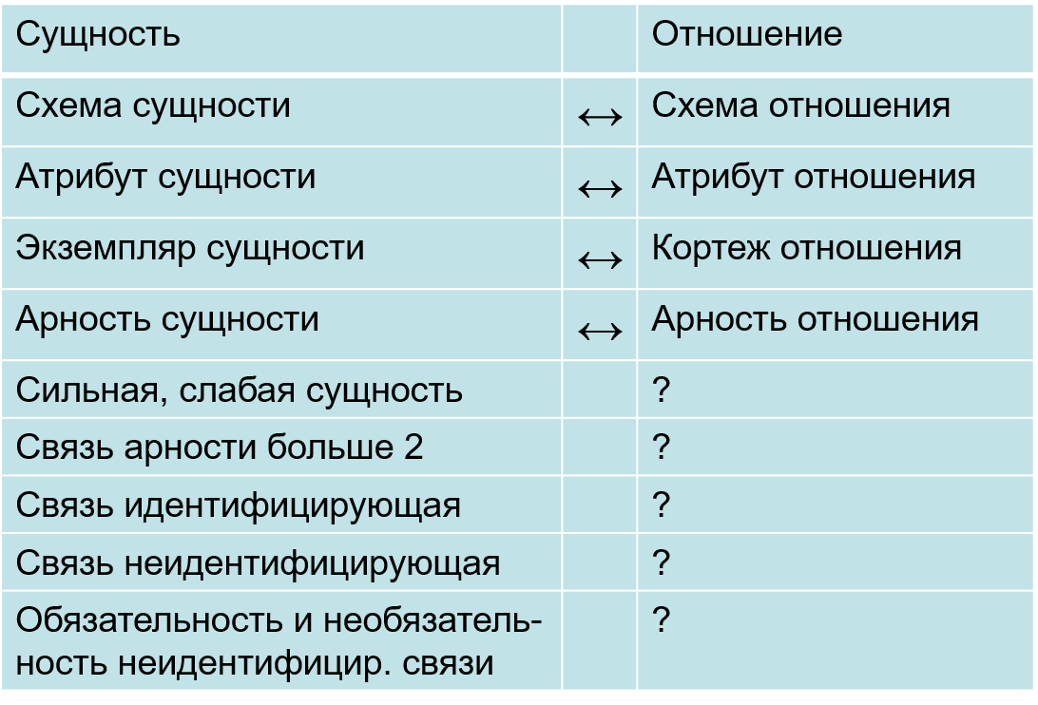
Отличия реляционной модели и модели сущность - связь
Взаимно
однозначное
соответствие
Нет соответствующего элемента

Slide 8
Определения 1НФ
Определение 1НФа (через атрибуты):
Отношение/сущность находится в 1НФ, если значения всех его атрибутов атомарны.
Определение 1НФк (через ключи):
Отношение/сущность находится в 1НФ, если оно имеет ключ.
Утверждение: 1НФа ⇒ 1НФк.
В самом деле, по определению реляционного отношения кортежи в отношении не повторяются. Если еще атрибуты атомарны, то есть удовлетворяют требованию предъявляемому в реляционной теории, то ключ в крайнем случае образуют все атрибуты, то есть ключ всегда существует.
Замечание 1: Обратное утверждение не верно.
Замечание 2: В дальнейшем для изложения и уточнения фактов реляционной модели используем язык ER-модели. Иначе говоря, мы позволим себе употреблять термины “сущность” и “отношение” как синонимы и, главное, рассуждать об отношениях используя термины “идентифицирующая связь”, “неидентифицирующая связь” и т.д.

Slide 9
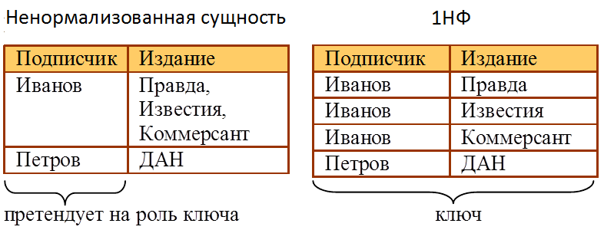
Первая нормальная форма (1НФ)
Cпособ выравнивания сущностей:
На самом деле здесь
непервая нормальная форма
Неатомарный
столбец
Здесь появилась
избыточность !
Переходя в реляционную модель мы будем
также говорить о выравнивании отношений.

Slide 10
Правило приведения к 1НФ способом выравнивания сущностей
В сущности с неатомарными атрибутами разделить каждую строку на несколько строк с атомарными атрибутами
Замечание 1: атомарность атрибута не означает простоту структуры записи, или отсутствие у неё компонентов; атомарность это просто невозможность выделить компоненты.
Замечание 2: Смысл концепта “простота записи”, как и любой другой смысл в семантике, определённой через отображение в модель бизнеса, постигается через сопоставление с некоторым свойством или правилом из этого бизнеса; если, например, в базе данных вы работаете с полем ФИО, то это означает, что в бизнесе вы никогда не будете искать людей только по имени, что middle name приравнивается к отчеству (забавно, помните персонажа “Остап Сулейман Берта Мария Бендер Бей”) и многое другое.

Slide 11
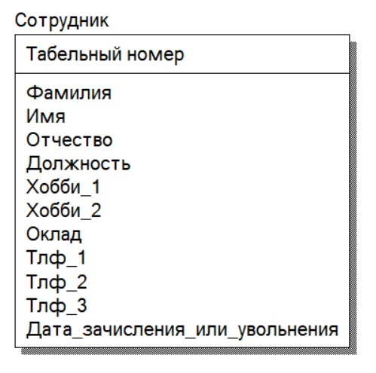
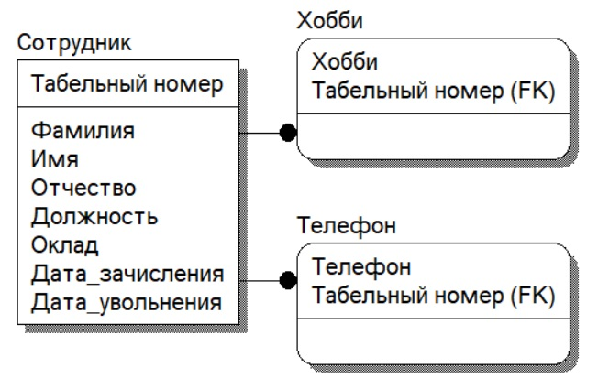
Пример приведения к 1НФ
Способ выделения в отдельное отношение/сущность:
Ненормализованное отношение
Отношения в 1НФ

Slide 12
Семантика исходного отношения “Сотрудник”
Один из используемых нами видов семантики основан на отображении изучаемой модели данных в модель бизнеса. Неполную, но полезную информацию о семантике в некоторых случаях можно получить просто рассуждая об особенностях бизнеса и сопоставляя их с реализуемой схемой данных.
Исходя из интуитивных соображений по поводу бизнес-процессов в отделах кадров или других подразделений учитывающих работников, нетрудно сделать следующие замечания:
Непонятно почему хобби всего два, а телефонов три. Если их больше, придётся перестраивать схему. Это, как минимум, не удобно.
Сотрудник может по нескольку раз приниматься на работу, переводиться на другую должность, и увольняться. Это у нас никак не отображается. Проблема ключа!
Используя ещё один вид семантики, определенный через отображение рассматриваемой сущности концептуального уровня в сущность физического уровня, можно было бы прийти к выводу о том, что атрибуту "дата зачисления или увольнения" невозможно присвоить тип дата. Это не удобно.
Поскольку пример модельный, часть перечисленных смыслов не рассматриваем. Поэтому и в преобразованной схеме с семантикой не всё в порядке.

Slide 13
Правила приведения к 1НФ способом выделения в отдельное отношение
Разделить составные атрибуты (в примере выше это “Дата зачисления и увольнения”) на простые (атомарные) (в примере это “Дата зачисления” и “Дата увольнения”)
Выделить “повторяющиеся” (близкие по смыслу) атрибуты (в примере это “Хобби_i” и “Тлф_j”), обращая внимание на их семантику; учесть, что все эти атрибуты зависят от ключа исходного отношения
“Свернув” каждую такую группу атрибутов в один атрибут, и, используя теорему Хиса, создать новую справочную сущность/отношение, ключ которой состоит из ключа исходного отношения и полученного обобщающего атрибута
Установить идентифицирующую связь типа 1:N от исходной сущности к каждой созданной справочной сущности
Замечание: Заметьте, что неключевых атрибутов в новых сущностях в примере выше не существует.
Почему связь должна быть идентифицирующей? Потому, что выделенные справочные сущности только уточняют свойства основной сущности и без привязки к основной сущности эта особенность (т. е. уточнение) теряется.
Например, на слайде 11 справочная сущность “хобби” имеет смысл “хобби данного сотрудника”, а без привязки её смыслом будет “хобби вообще”, что не соответствует семантике исходной сущности.

Slide 14
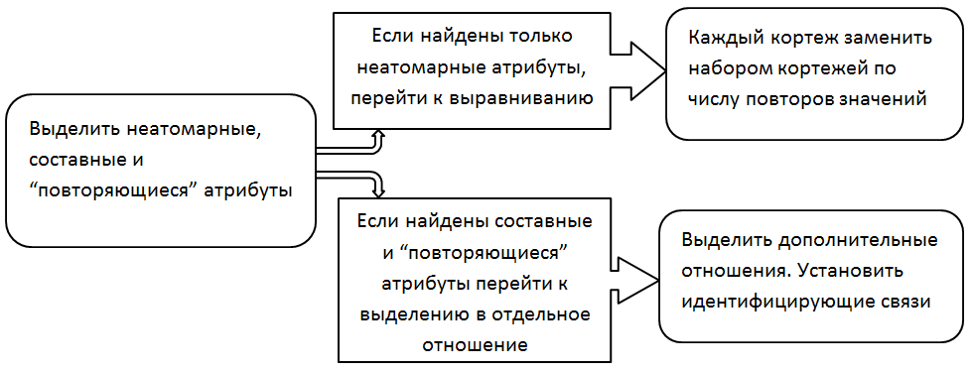
Два способа приведения к 1НФ
Если отношение приведено к 1НФ, то для соответствующей таблицы
(физический уровень):
в столбцах данные одного скалярного типа, то есть ячейки таблицы атомарны;
нет дублирования строк.

Slide 15
Сильные и слабые сущности
Вспомним, что сущности (и отношения) бывают двух видов: слабые (зависимые) и сильные (независимые).
Сильная сущность существует “сама по себе”. Первичные ключи у нее тоже свои, то есть определяются только своими атрибутами (свойствами). На ER-диаграммах в ERWin сильные сущности представляются прямоугольниками.
Слабая сущность для идентификации своих экземпляров требует привязки к экземпляру связанной с ней, другой сильной или слабой, сущности. Первичный ключ слабой сущности использует ключевые поля этой связанной с ней сущности. Происходит миграция первичного ключа сильной сущности в первичный ключ связанной слабой сущности. На ER-диаграмме в ERWin слабая сущность представляется прямоугольником с закругленными углами.
Сущности “хобби” и “телефон” слабые, а преобразованная или исходная сущность “сотрудник” сильная.
Замечание: Не следует считать, что слабая сущность определяется через связь только с сильной сущностью. На другом конце связи может быть и другая слабая сущность.

Slide 16
Замечание о непервой нормальной форме (Н1НФ, NFNF, NF²)
1НФ удовлетворяющая условию 1НФк, но не удовлетворяющая условию 1НФа называется непервой нормальной формой (Н1НФ, NFNF, NF²).
Основное преимущество модели, развиваемой на основе Н1НФ, в том, что хранить в базе можно значения не только атомарных, но и конструируемых, в том числе, реляционно-значных типов. В частности, некоторые отношения могут содержать вложенные отношения. Тем самым устраняется один из основных недостатков реляционного подхода – отсутствие агрегатов в значениях.
В этом курсе мы вспомним Н1НФ при изучении объектных моделей.

Slide 17
Аномалии
Семантика определяется прагматикой и потому может задаваться не обязательно единственным образом. Перечислим три варианта определения семантики:
семантика с точки зрения соответствия: а) концептуальной модели данных б) моделям бизнес-процессов; определяет смыслы данных;
семантика с точки зрения соответствия: а) логической/физической модели б) моделям систем запросов и манипуляций данными на выбранной архитектуре реализации; не меняет смыслов данных; определяет, например, необходимость и варианты денормализации.
семантика с точки зрения соответствия: а) концептуальной модели данных б) физической модели данных; определяет вариант типизации, задания ограничений целостности, эмулирование элементов моделей данных.
Аномалии могут пониматься как несоответствие правил работы в моделях сопоставляемых в определении семантики, или же как несоответствия семантики двух этих моделей.
Цель нормализации это как раз устранение аномалий возникающих при включении, обновлении и удалении данных
Невозможность отображения ограничений может быть связана с особенностями разработанной схемы, а может определяться выбранной моделью данных или особенностями СУБД.
Например, в реляционной модели не реализуются правила, требующие разбора значений атрибутов, которые считаются атомарными.

Slide 18
Пример проектирования через контекстное отношение
Рассмотрим в качестве примера странное медицинское учреждение. В нём есть врачи, к нему обращаются пациенты, которым назначают физиотерапевтические процедуры и лекарства, но не ставят диагнозы. Фиксируются побочные эффекты от применения назначенных лекарств.
Кроме отсутствия диагнозов, странностей у нашего учреждения много. Из временн`ых (темпоральных) атрибутов фиксируется только время выполнения процедуры. Неплохо было бы кроме даты процедуры отмечать ещё дату приёма врача на работу и не только это.
При подходе сверху вниз все атрибуты собираем в единственное отношение, которое называется контекстом в теории называемой формальным анализом концептов (Formal Concept Analysis).
Замечание 1: В реальных приложениях число атрибутов в контексте многие сотни и тысячи. Анализировать такую конструкцию практически не возможно. Поэтому выбран примитивный пример, что не помешает нам разобраться с аномалиями.

Slide 19

Аномалии включения, удаления и обновления
Исходное отношение
Декомпозированное отношение
Это отношение
и есть контекст
Врач
Пациент
Врач_и_пациент

Slide 20
Аномалии включения, удаления и обновления для исходного отношения
Отметим, что семантика этого отношения-контекста совершенно безобразна. Например, нельзя записать диагноз, нельзя отметить период времени, в который врач работал/работает в нашем странном учреждении.
Находим аномалии по введению, удалению и обновлению записей, предполагая, что концептуальная модель нам известна.
Аномалии включения:
если с больным ничего не делалось, то сведения о нем можно ввести только в виде фиктивных записей, приписав ему врача, процедуру и лекарство;
если врач ничего не делал, то сведения о нем можно ввести только в виде фиктивных записей, придумав дату, пациента, и пр.;
Аномалии удаления:
если сведения о закончившем курс пациенте удаляются, то удалятся сведения о враче, если он работал с этим единственным пациентом;
если сменить препарат, то удаляются сведения о побочном эффекте, которые могут быть уникальными
Аномалии обновления:
если курс лечения повторяется и если между сеансами пациент меняет адрес, то первый найденный адрес может быть устаревшим.

Slide 21
Аномалии преобразованной схемы
В преобразованном наборе отношений “Врач”, “Пациент” и “Врач_и_пациент” часть аномалий устранена:
можно ввести сведения о пациенте, который не проходил лечение и сведения о враче, который ничего не делал;
после удалений сведений о больном остаются сведения о враче;
Изменение адреса больного затронет только отношение “Пациент”, но сама аномалия останется. Устраните её сами.
Часть аномалий устранена потому, что были выделены две сущности: “Врач”, “Пациент”.
Снова о времени: Мы избегали введения необходимых темпоральных атрибутов только для того, чтобы упростить изложение. Но их отсутствие делает нашу схему совершенно не реалистичной. Следовало бы отмечать времёна выполнения всех существующих изменений.
Запомните: Цель нормализации – устранение аномалий (а не уменьшение избыточности данных, как иногда говорят). Приведение к 1НФ в варианте выравнивания может увеличить избыточность.

Slide 22
Вторая нормальная форма. Зависимости от части ключа
Может оказаться, что кроме функциональной зависимости всех ключевых атрибутов от всего ключа, существуют зависимости неключевых атрибутов от части ключа.
Пример: В приведенном ниже отношении “Доходы_совместителей” поле “ИНН” однозначно определяет поле “Ф.И.О.”:
Доходы_совместителей

Slide 23
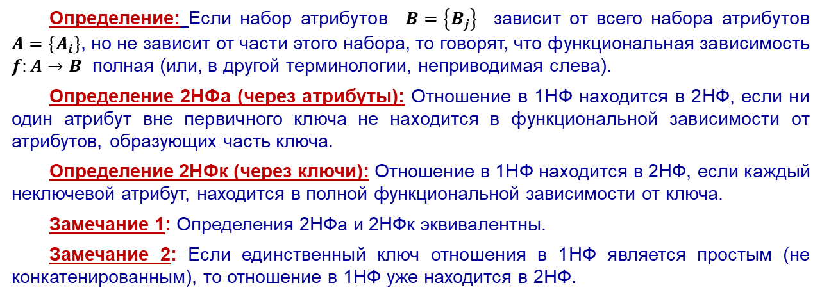
Определения 2НФ
Определение: Если набор атрибутов $B=\left\{B_{j}\right\}$ зависит от всего набора атрибутов $A=\left\{A_{i}\right\}$, но не зависит от части этого набора, то говорят, что функциональная зависимость $f:A→B$ полная (или, в другой терминологии, неприводимая слева).
Определение 2НФа (через атрибуты): Отношение в 1НФ находится в 2НФ, если ни один атрибут вне первичного ключа не находится в функциональной зависимости от атрибутов, образующих часть ключа.
Определение 2НФк (через ключи): Отношение в 1НФ находится в 2НФ, если каждый неключевой атрибут, находится в полной функциональной зависимости от ключа.
Замечание 1: Определения 2НФа и 2НФк эквивалентны.
Замечание 2: Если единственный ключ отношения в 1НФ является простым (не конкатенированным), то отношение в 1НФ уже находится в 2НФ.

Slide 24
Правило приведения к 2НФ
Выделить неключевые атрибуты, зависящие от части первичного ключа. Иначе говоря, найти функциональные зависимости группы неключевых атрибутов от части атрибутов ключа.
Для каждой такой функции в соответствии с теоремой Хиса создать новую сущность; все ее атрибуты входят в соответствующую функциональную зависимость.
Вычеркнуть атрибуты-значения найденной функции в исходной сущности, первичный ключ которой останется неизменным.
Установить идентифицирующую связь 1:N или N:1 от исходной сущности к созданной сущности.
Продолжить процесс поиска функциональных зависимостей неключевых атрибутов от частей ключа.
В примере на следующем слайде существует зависимость атрибутов “Фамилия”, “Имя”, “Отчество”, “Должность” от атрибута “Таб_номер_рук”, являющегося частью первичного ключа.
Почему идентифицирующую?

Slide 25
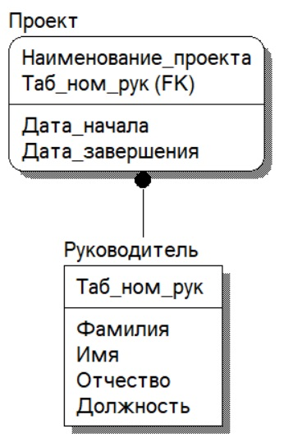
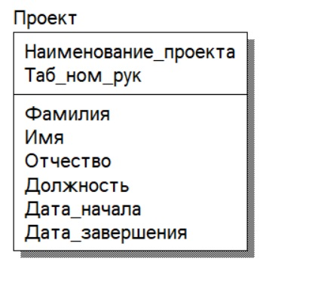
Пример приведения к 2НФ
А связь будет идентифицирующей потому, что ключ новой зависимости мигрирует в ключевую область преобразованной исходной сущности. т.е. проект определяется своим названием и таб. номером руководителя.

Slide 26
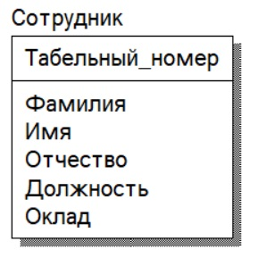

Третья нормальная форма. Зависимости неключевых атрибутов
Кроме функциональной зависимости всех атрибутов от всего ключа и зависимостей неключевых атрибутов от части ключа могут существовать зависимости неключевых атрибутов от других неключевых атрибутов.
Пример: Функция $f: Должность  Оклад$(если оклад зависит только от должности)

Slide 27
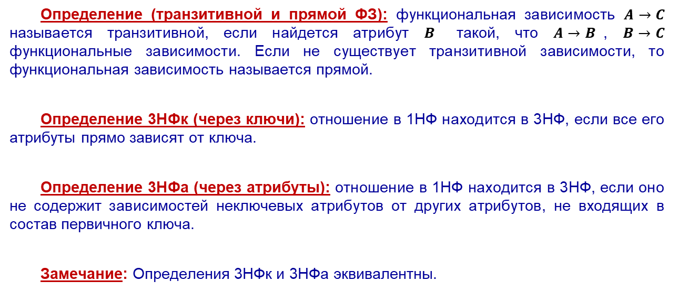
Определения 3НФ
Определение (транзитивной и прямой ФЗ): функциональная зависимость $A→C$ называется транзитивной, если найдется атрибут $B$ такой, что $A→B$, $B→C$ функциональные зависимости. Если не существует транзитивной зависимости, то функциональная зависимость называется прямой.
Определение 3НФк (через ключи): отношение в 1НФ находится в 3НФ, если все его атрибуты прямо зависят от ключа.
Определение 3НФа (через атрибуты): отношение в 1НФ находится в 3НФ, если оно не содержит зависимостей неключевых атрибутов от других атрибутов, не входящих в состав первичного ключа.
Замечание: Определения 3НФк и 3НФа эквивалентны.
Почему не во второй?
Почему не во второй?

Slide 28
Правило приведения к 3НФ
Найти функциональную зависимость неключевых атрибутов от других неключевых атрибутов.
Создать новую сущность. В соответствии с теоремой Хиса все ее атрибуты входят в найденную функциональную зависимость.
Вычеркнуть атрибуты-значения найденной функции в исходной сущности.
Установить неидентифицирующую связь от созданной сущности к исходной сущности.
Продолжить процесс поиска функциональных зависимостей неключевых атрибутов от других неключевых атрибутов.
Почему связь неидентифицирующая? Потому, что аргумент выделенной функции не содержит ключевых столбцов исходного отношения. Это означает что создаваемое справочное отношение содержит сведения общие для всех возможных кортежей исходного отношения.

Slide 29
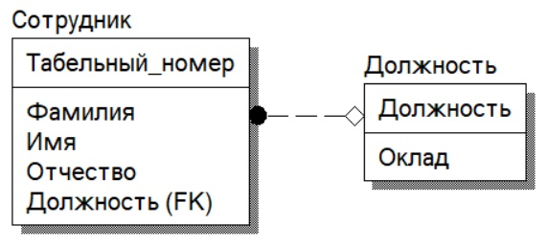

Пример приведения к 3НФ
Пример: Функция $f:Должность→Оклад$
Ненормализованное Нормализованное
отношение отношение

Slide 30
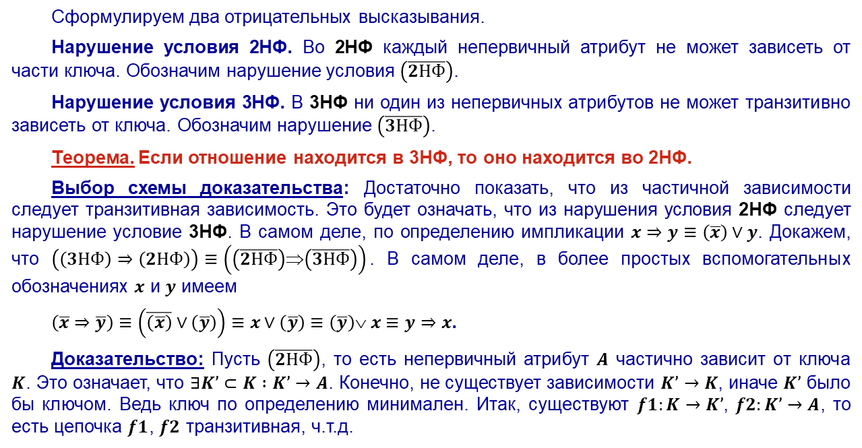
Связь 3НФ и 2НФ
Сформулируем два отрицательных высказывания.
Нарушение условия 2НФ. Во 2НФ каждый непервичный атрибут не может зависеть от части ключа. Обозначим нарушение условия $\left(\overline{2НФ}\right)$.
Нарушение условия 3НФ. В 3НФ ни один из непервичных атрибутов не может транзитивно зависеть от ключа. Обозначим нарушение $\left(\overline{3НФ}\right)$.
Теорема. Если отношение находится в 3НФ, то оно находится во 2НФ.
Выбор схемы доказательства: Достаточно показать, что из частичной зависимости следует транзитивная зависимость. Это будет означать, что из нарушения условия 2НФ следует нарушение условие 3НФ. В самом деле, по определению импликации $x⇒y≡\left(\overline{x}\right)∨y$. Докажем, что $\left(\left(3НФ\right)⇒\left(2НФ\right)\right)≡\left(\left(\overline{2НФ}\right)⇒\left(\overline{3НФ}\right)\right)$. В самом деле, в более простых вспомогательных обозначениях $x$ и $y$ имеем
$\left(\overline{x}⇒\overline{y}\right)≡\left(\overline{\left(\overline{x}\right)}∨\left(\overline{y}\right)\right)≡x∨\left(\overline{y}\right)≡\left(\overline{y}\right)∨ x≡y⇒x$.
Доказательство: Пусть $\left(\overline{2НФ}\right)$, то есть непервичный атрибут $A$ частично зависит от ключа $K$. Это означает, что $∃K’⊂K :K’→A$. Конечно, не существует зависимости $K’→K$, иначе $K’$ было бы ключом. Ведь ключ по определению минимален. Итак, существуют $f1:K→K’$, $f2:K’→A$, то есть цепочка $f1$, $f2$ транзитивная, ч.т.д.

Slide 31

Графическое пояснение к теореме 3НФ ⇒ 2НФ
Цепочка транзитивных ФЗ для 2НФ
Цепочка транзитивных ФЗ для 3НФ

Slide 32
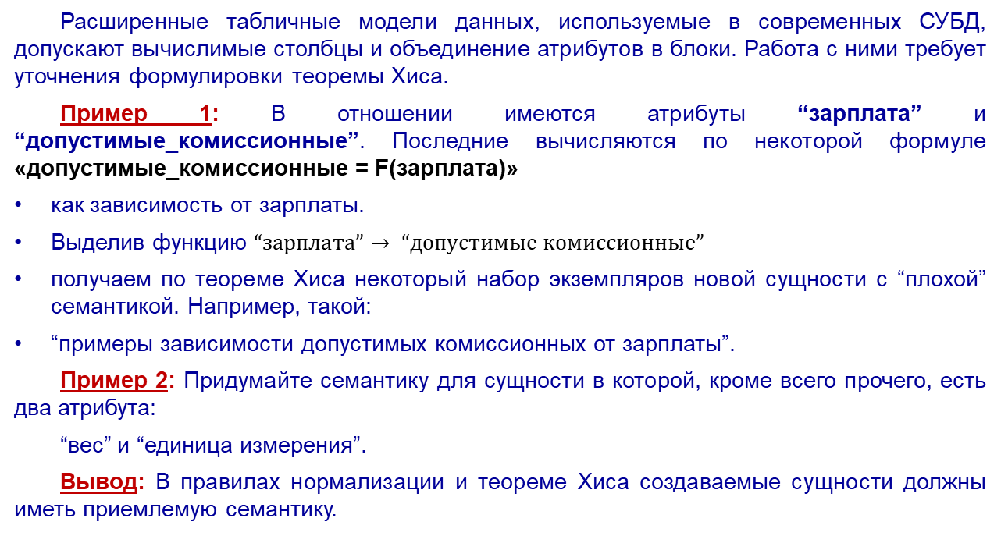
Теорема Хиса. Семантика. Контрпримеры
Расширенные табличные модели данных, используемые в современных СУБД, допускают вычислимые столбцы и объединение атрибутов в блоки. Работа с ними требует уточнения формулировки теоремы Хиса.
Пример 1: В отношении имеются атрибуты “зарплата” и “допустимые_комиссионные”. Последние вычисляются по некоторой формуле «допустимые_комиссионные = F(зарплата)»
как зависимость от зарплаты.
Выделив функцию $“зарплата”→ “допустимые комиссионные”$
получаем по теореме Хиса некоторый набор экземпляров новой сущности с “плохой” семантикой. Например, такой:
“примеры зависимости допустимых комиссионных от зарплаты”.
Пример 2: Придумайте семантику для сущности в которой, кроме всего прочего, есть два атрибута:
“вес” и “единица измерения”.
Вывод: В правилах нормализации и теореме Хиса создаваемые сущности должны иметь приемлемую семантику.

Slide 33
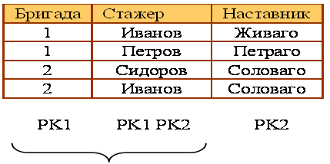
Отношения в 3НФ, имеющие несколько ключей
Пример 1: Отношение с тремя не пересекающимися ключами. Атрибут Табельный_Номер уникальный.
Пример 2: Отношение с двумя пересекающимися ключами

Slide 34
Нормальная форма Бойса-Кодда (Boyce-Codd)
Исходное определение 3НФ основывается на предположении о том, что первичный ключ единственный. Может оказаться, что:
отношение имеет два или более ключа-кандидата (альтернативных ключа);
по крайней мере два из них конкатенированы;
некоторые из конкатенированных ключей перекрываются (имеют общие атрибуты).
В этом случае после получения 3НФ необходимо привести отношения к нормальной форме Бойса-Кодда, сокращённо, НФБК. Ещё её называли исправленной третьей нормальной формой.
Какие функциональные зависимости должны быть исследованы при приведении к НФБК?
Ответ: Если ранее приводили отношение к 1НФ, 2НФ и 3НФ, но не заметили пересекающихся ключей, то только функции, действующие из атрибутов одного ключа, не принадлежащих пересечению ключей, в атрибуты второго ключа, не принадлежащие первому.
Заметим, что часть таких функций могла быть найдена ранее.
PK1
PK1,PK2
PK2

Slide 35
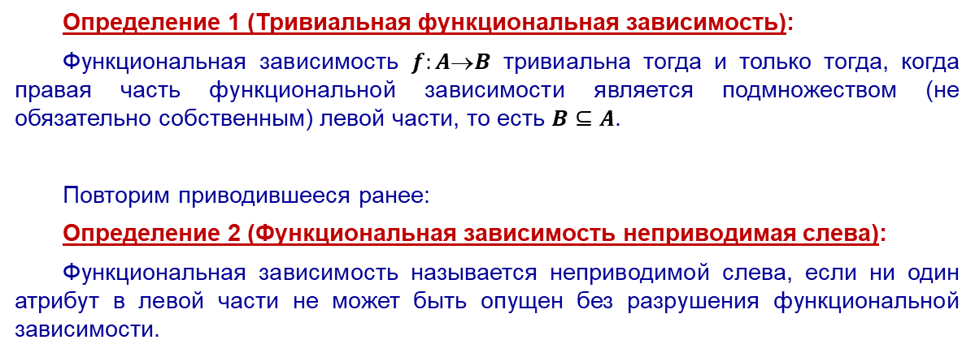
Виды функциональных зависимостей
Определение 1 (Тривиальная функциональная зависимость):
Функциональная зависимость $f:AB$ тривиальна тогда и только тогда, когда правая часть функциональной зависимости является подмножеством (не обязательно собственным) левой части, то есть $B⊆A$.
Повторим приводившееся ранее:
Определение 2 (Функциональная зависимость неприводимая слева):
Функциональная зависимость называется неприводимой слева, если ни один атрибут в левой части не может быть опущен без разрушения функциональной зависимости.

Slide 36
Определения НФБК. Правила преобразования в НФБК
Определение 1 (НФБК):
Отношение находится в НФБК тогда и только тогда, когда каждая нетривиальная и неприводимая слева функциональная зависимость имеет аргументом ключ.
Определение 2 (НФБК):
Отношение находится в НФБК тогда и только тогда, когда аргументы любой функциональной зависимости есть ключи.
Чего не должно быть в отношении находящемся в НФБК:
Если ранее приводили отношение к 1НФ, 2НФ и 3НФ, то функциональных зависимостей, действующих из атрибутов принадлежащих только одному из пересекающихся ключей в атрибуты принадлежащие только другому ключу.
Правила преобразования в НФБК
Если вы шли последовательно (1НФ, 2НФ, 3НФ), то правила для приведения к НФБК совпадают с правилами для 3НФ. Отличия только в анализируемых функциях.
Можно получить сразу НФБК, если проверять, что “каждая нетривиальная и неприводимая слева функциональная зависимость имеет аргументом ключ” либо что “аргументы любой функциональной зависимости есть ключи”.
Связь между образовавшимися сущностями неидентифицирующая, как в 3НФ.

Slide 37

Мнемоника преобразования для НФБК
Зависимость $f:AC$

Slide 38
Пример преобразования в НФБК
Заменим отношение двумя проекциями: ”Бригада - Стажёр” и “Стажер - Наставник”.

Slide 39
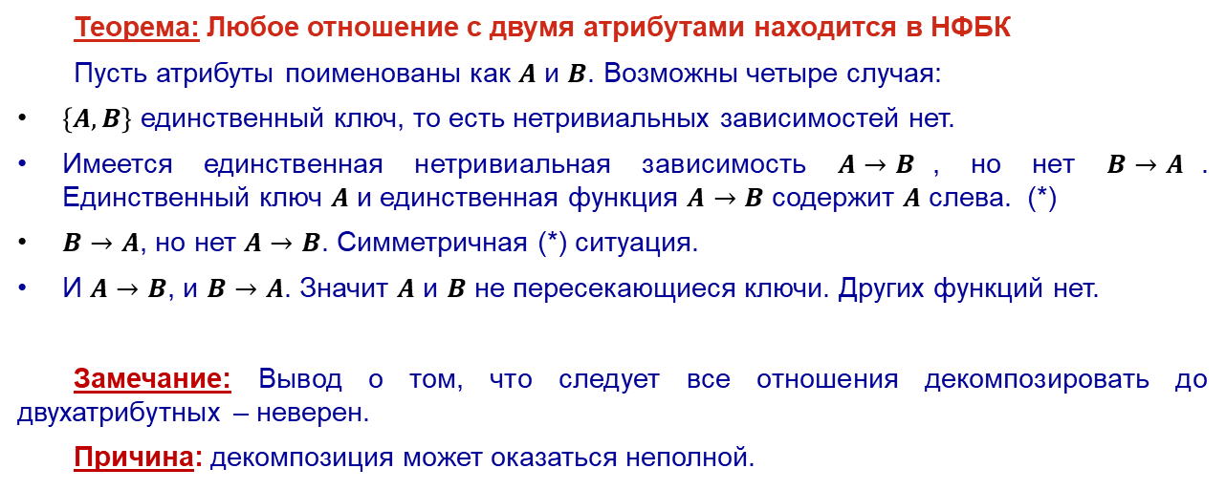
Об отношениях с двумя атрибутами
Теорема: Любое отношение с двумя атрибутами находится в НФБК
Пусть атрибуты поименованы как $A$ и $B$. Возможны четыре случая:
$\left\{A, B\right\}$ единственный ключ, то есть нетривиальных зависимостей нет.
Имеется единственная нетривиальная зависимость $A→B$, но нет $B→A$. Единственный ключ $A$ и единственная функция $A→B$ содержит $A$ слева. (*)
$B→A$, но нет $A→B$. Симметричная (*) ситуация.
И $A→B$, и $B→A$. Значит $A$ и $B$ не пересекающиеся ключи. Других функций нет.
Замечание: Вывод о том, что следует все отношения декомпозировать до двухатрибутных – неверен.
Причина: декомпозиция может оказаться неполной.

Slide 40
Нормальная форма схемы базы. Сходимость процесса нормализации по теореме Хиса
Определение:
Говорят, что схема базы данных находится в нормальной форме nНФ, если каждое ее отношение находится в этой нормальной форме или в форме которая «не слабее» nНФ.
Процессы нормализации до первых четырёх нормальных форм (1НФ, 2НФ, 3НФ, НФБК) сходятся.
В самом деле, приведение к 1НФ либо не меняет число столбцов (выравнивание) либо однократно увеличивает его на количество составных атрибутов.
При переходе к следующим формам (2НФ, 3НФ, НФБК) каждая декомпозиция по теореме Хиса приводит к отношениям с числом атрибутов меньшим по крайней мере на единицу, а число отношений схемы и исходное число атрибутов в каждом отношении схемы по определению конечно. Поэтому число создаваемых отношений также конечно.

Slide 41
О стиле проектирования базы
Подход при котором все атрибуты, используемые в схеме базы, относятся к единственному отношению, которое можно назвать контекстом, для практики не пригоден. (см. Formal Concept Analysis)
Для документарных систем следует, исходя из описания бизнес-процессов выделить используемые сущности, а затем уточнять их и связи между ними. Потом в них ищут функциональные зависимости и, используя теорему Хиса, выделяют отношения, которые не могут быть далее декомпозированы.
При достаточном опыте можно сразу получить схему в третьей нормальной форме или НФБК.
Замечание 1: Не забывайте уточнять семантику отношений, связей и атрибутов.
Замечание 2: При любом опыте проектирования может встретиться структура данных, с которой вам трудно разобраться. Что делать? Выписывайте явно всю семантику и все функциональные зависимости.
Замечание 3: Для работы со сложными структурами данных и эмуляцией других моделей данных следует изучить шаблоны (паттерны) проектирования структур данных.

Slide 42
Нормализация в реляционной и ER-моделях
Отношению в реляционной модели данных соответствует сущность в ER-диаграмме. Любая реляционная связь представима связью в ER-модели.
Из наличия такого отображения следует использованная нами возможность переноса понятия и алгоритма нормализации из реляционной модели в модель «сущность-связь».
Обратный переход от ER-диаграмм к реляционной модели связан с потерей некоторой части информации и, может быть замены одной связи двумя и более. Последнее определяется тем, что связи в реляционной модели более примитивны и не выделены как самостоятельные объекты.
Из сказанного, однако, не следует, что в реляционной модели невозможно эмулировать все связи, определённые в ER-модели.

Slide 43
Простой способ получения отношений сразу в 3НФ и уточнения до НФБК:
Выделите простые сущности с атомарными атрибутами, не имеющие составных атрибутов и групп однородных атрибутов. Они не должны содержать в себе других сущностей. Невозможность дальнейшей декомпозиции определяется по отсутствию функциональных зависимостей кроме зависимостей от первичных ключей. Если этот этап выполнен правильно, получена 3НФ.
При наличии сомнений в правильности решения уточните ключевые атрибуты, выделив все первичные, внешние, и альтернативные ключи. Если не существует никаких ФЗ кроме зависимостей от ключей, то сущность простая. Если другие зависимости обнаружены, декомпозируйте эту сущность по Хису.
Если есть пересекающиеся ключи, проверьте условие: все ФЗ должны иметь аргументами первичные ключи. При обнаружении других зависимостей получите НФБК, используя теорему Хиса. (если вы последовательно получали 1НФ, 2НФ, 3НФ, то достаточно проверить существование функций на непересекающихся частях пересекающихся ключей)
На всех этапах процесса полезно выяснять семантику, в том числе смысл сущностей, первичные, альтернативные и внешние ключи, ограничения целостности, типы данных, метаданные, а также элементы семантики, внесённые пользователем.

Slide 44
Заключение
Рассмотрены понятия связей между отношениями, сильные и слабые отношения (сущности), обязательность и необязательность связей, а также принятые в стандарте IDEF1X идентифицирующие и неидентифицирующие связи.
Рассмотрены аномалии по включению, удалению и обновлению данных.
Изученные четыре нормальных формы (1НФ, 2НФ, 3НФ и исправленная третья форма (НФБК)) составляют минимум, которым во многих случаях можно ограничиться в процессе нормализации схемы базы. Установлены соотношения между нормальными формами. Все рассмотренные алгоритмы нормализации основаны на теореме Хиса.
Процесс нормализации всегда сходится. Останавливать его следует, когда в отношениях останутся только функциональные зависимости от первичного ключа.

Slide 45
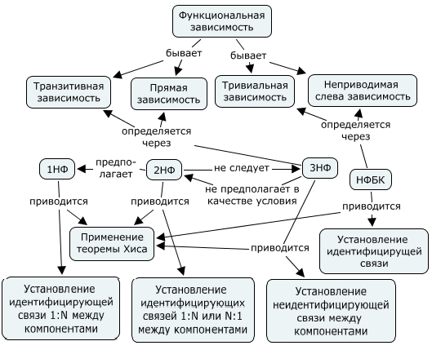
Основные понятия

Slide 46
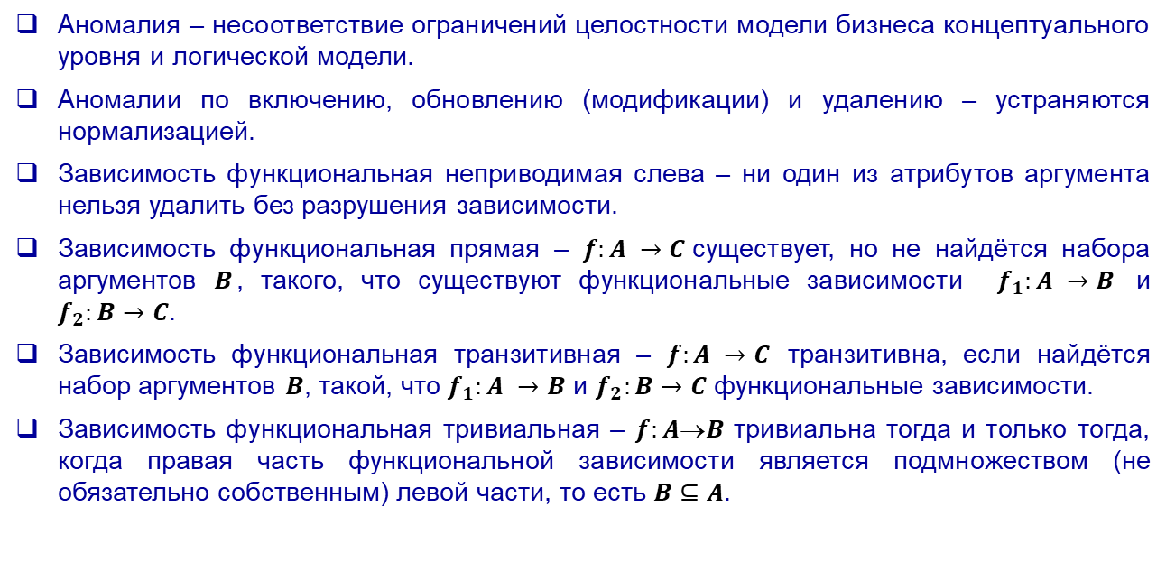
Словарь
Аномалия – несоответствие ограничений целостности модели бизнеса концептуального уровня и логической модели.
Аномалии по включению, обновлению (модификации) и удалению – устраняются нормализацией.
Зависимость функциональная неприводимая слева – ни один из атрибутов аргумента нельзя удалить без разрушения зависимости.
Зависимость функциональная прямая – $f:A →C$существует, но не найдётся набора аргументов $B$, такого, что существуют функциональные зависимости $f_{1}:A →B$ и $f_{2}:B→C$.
Зависимость функциональная транзитивная – $f:A →C$ транзитивна, если найдётся набор аргументов $B$, такой, что $f_{1}:A →B$ и $f_{2}:B→C$ функциональные зависимости.
Зависимость функциональная тривиальная – $f:AB$ тривиальна тогда и только тогда, когда правая часть функциональной зависимости является подмножеством (не обязательно собственным) левой части, то есть $B⊆A$.

Slide 47
Словарь
Нормальная форма Бойса-Кодда – она же исправленная третья нормальная форма. Необходимость проверки возникает при наличии пересекающихся первичных ключей. Характеризуется отсутствием функциональных зависимостей, действующих из атрибутов, принадлежащих только одному из пересекающихся ключей, в атрибуты, принадлежащие только второму из пересекающихся ключей.
Нормальная форма вторая – предполагается, что отношение уже находится в 1НФ или Н1НФ. Определяющее свойство – отсутствие зависимостей неключевых атрибутов от части ключа.
Нормальная форма непервая (Н1НФ, NFNF, NF²) – имеет ключ, но атрибуты могут быть неатомарными.
Нормальная форма первая (1НФ, 1NFNF) – имеет ключ и атомарные атрибуты.

Slide 48
Словарь
Связь идентифицирующая. (Термин из стандарта IDEF1x). Устанавливается между независимой (родительской) и зависимой (дочерней) сущностями. Атрибуты первичного ключа родительской сущности мигрируют в состав первичного ключа дочерней сущности.
Связь неидентифицирующая. (Термин из стандарта IDEF1x). Связывает независимые сущности. Атрибуты первичного ключа родительской сущности мигрируют в состав неключевых атрибутов дочерней сущности.
Связь обязательная. Экземпляры хранимых в базе связываемых сущностей обязательно входят в связь.
Сходимость процесса нормализации выполняемого за счет применения теоремы Хиса – процесс всегда сходится.
Уровень нормализации схемы базы определяется низшим уровнем нормализации входящих в неё отношений.

Slide 49
Спасибо за внимание

